Slide 1
Par Ombeleen sur Petite Luciole

Slide 2
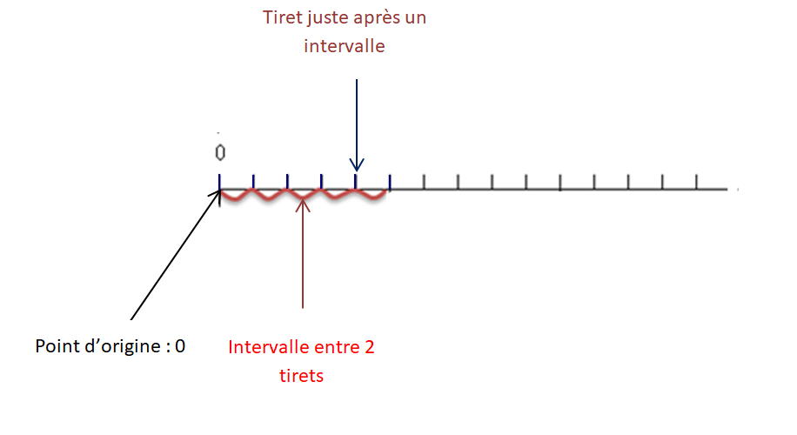
Tiret juste après l’intervalle
Intervalle entre 2 tirets
Point d’origine

Slide 4
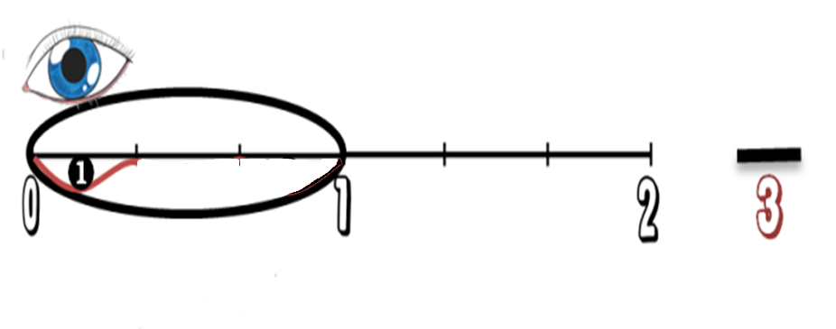

Slide 5
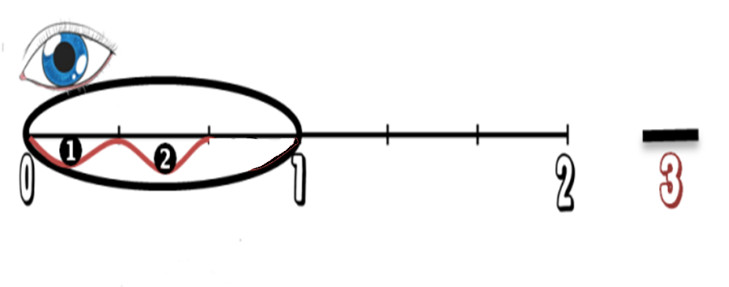

Slide 8
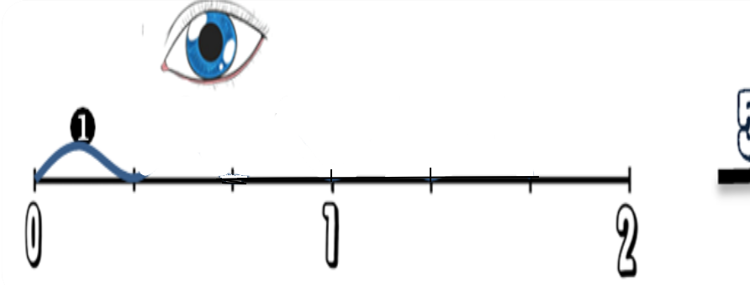

Slide 9
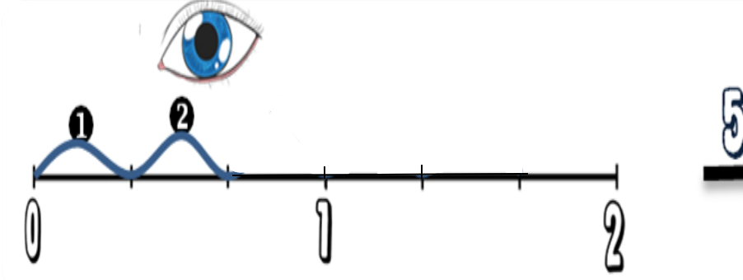

Slide 10
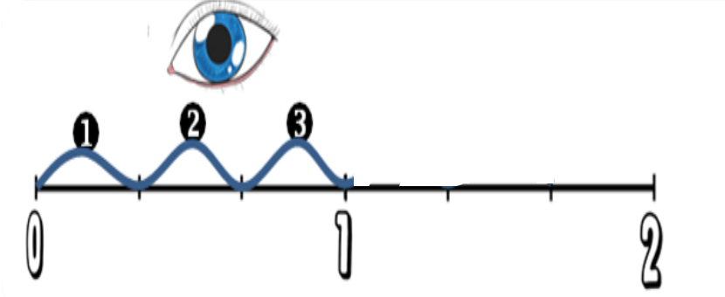

Slide 11
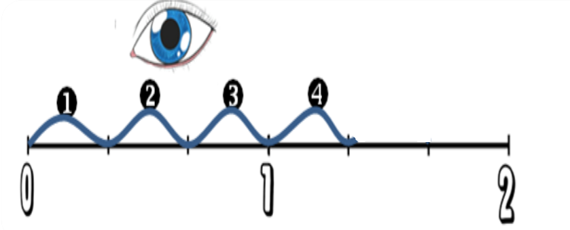

Slide 12
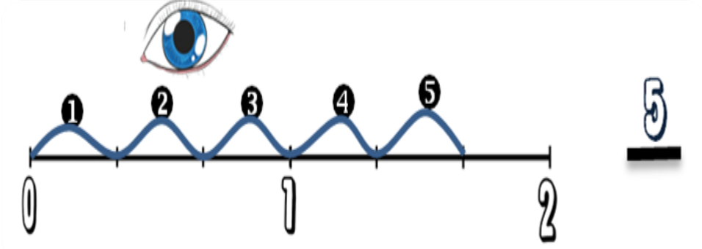

Slide 13
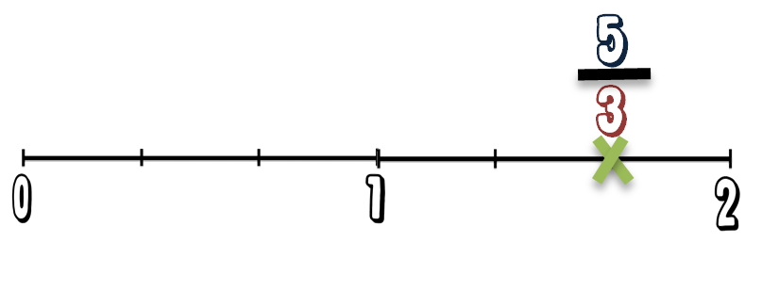

Slide 14
Étape 3: je marque le point
Étape 1: dénominateur
vocabulaire
Étape 2: numérateur

Slide 15
entrainement

Slide 16
Place 2/4- 5/4- 7/4

Slide 17
Ecris la fraction correspondant à chaque tiret

